Slide 1
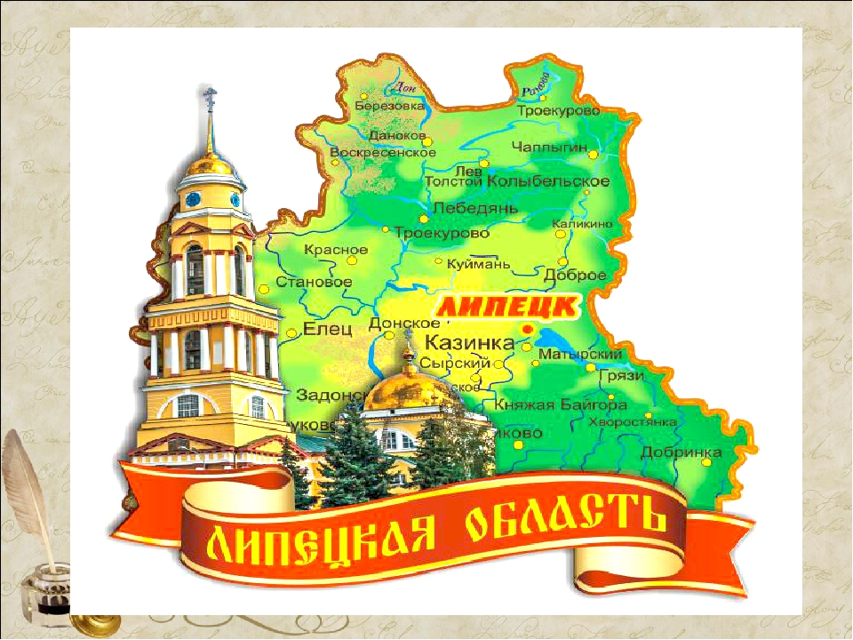
Детские писатели Липецкой земли
Культурный код юного липчанина
ДОУ № 20 г. Липецка

Slide 2
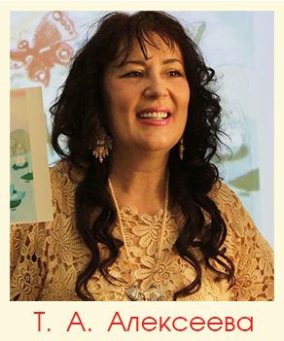
родилась в 1960 году в Липецке. После окончания института семнадцать лет проработала школьным учителем: преподавала в начальных классах, а также вела уроки рисования.

Slide 3
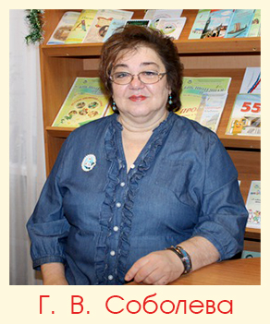
родилась в Липецке в 1961 году. Окончив Липецкий педагогический институт, занималась в литературной студии «Взлётная полоса» Стихи для детей и взрослых Галина Соболева пишет уже больше 20 лет.

Slide 4
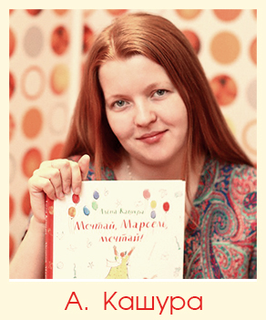
родилась в 1985 году в Липецке.
в детстве хотела стать и ветеринаром, и врачом, и актрисой. За 15 лет работы в любимом липецкой детворой «Золотом ключике» Алёна стала автором бесчисленного множества статей и десятка разных историй.

Slide 5
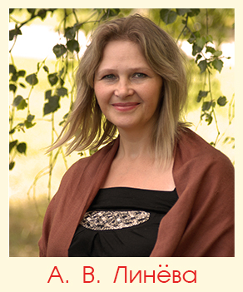
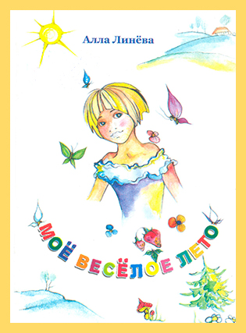
родилась в Липецке в 1963 году. После окончания школы работала медсестрой в поликлинике, пробовала себя в журналистике. Стихи начала писать в детстве, с 12 лет, которое всё время проводила в деревне у бабушек.

Slide 6
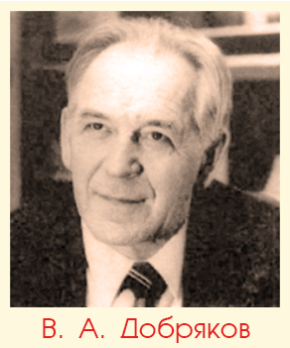
автор более 30 книг, создатель Клуба юных сочинителей и детской газеты «Ворон и ёж», родился в 1924 году в Москве. Многие годы жизни провёл в Липецке.

Slide 8
